Slide 1
PCA visualization and PCA-kernel
Piotr Rząsa, Paweł Banach, Michał Kawałek

Slide 2
PCA - czym jest? do czego służy?
Principal Component Analysis - Analiza Składowych Głównych
Zastosowania:
Wizualizacja wielowymiarowych danych w np. 2-, 3-wymiarowej przestrzeni.
Redukcja wymiarów danych wielowymiarowych
Takie rzutowanie danych aby osiągnąć jak największą wariancję głównych składowych
oparta na macierzy kowariancji

Slide 3
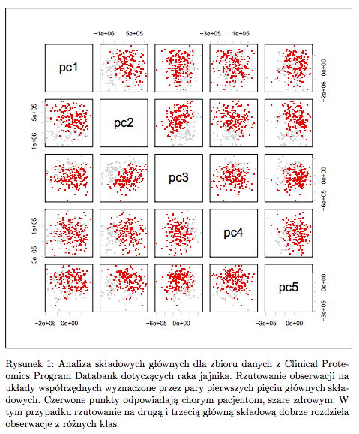
Przykładowe zastosowanie
- Rak jajnika
wybór 5 głównych składowych
rzut na płaszczyznę wyznaczoną przez ich pary
dzięki parze składowych nr 2 i 3 można przeprowadzić klasyfikację.
https://www.mimuw.edu.pl/~aniag/SADM/pca.pdf

Slide 4
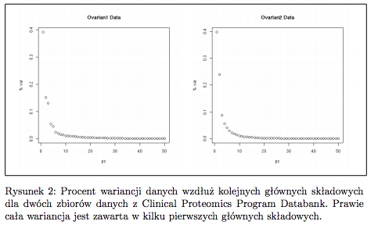
Przykładowe zastosowanie (2)
wariancja skupiona w kilku pierwszych głównych składowych
dalsze składowe można częściowo pominąć - mają znikomy wpływ na wynik
https://www.mimuw.edu.pl/~aniag/SADM/pca.pdf

Slide 5
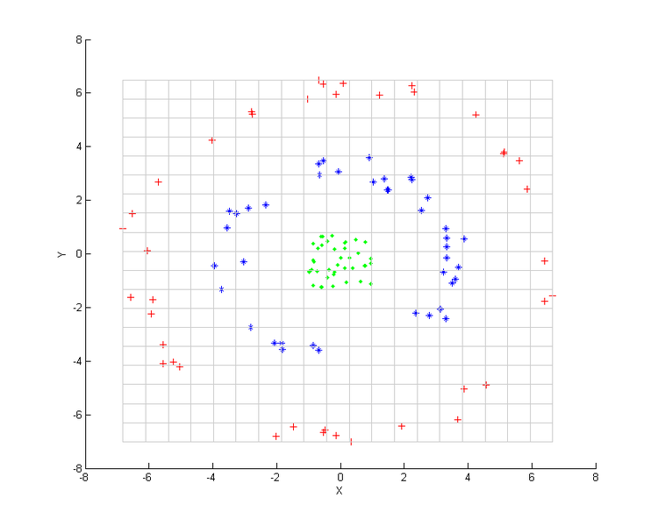
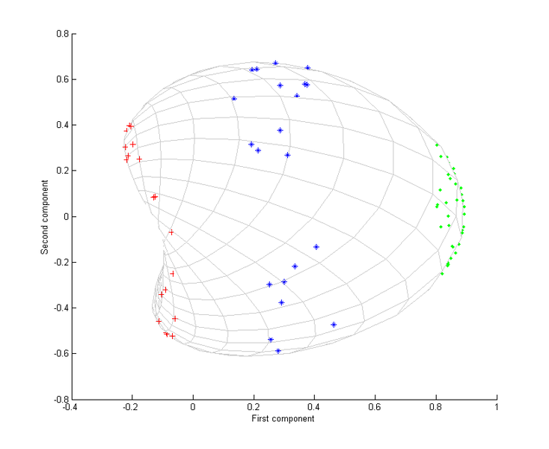
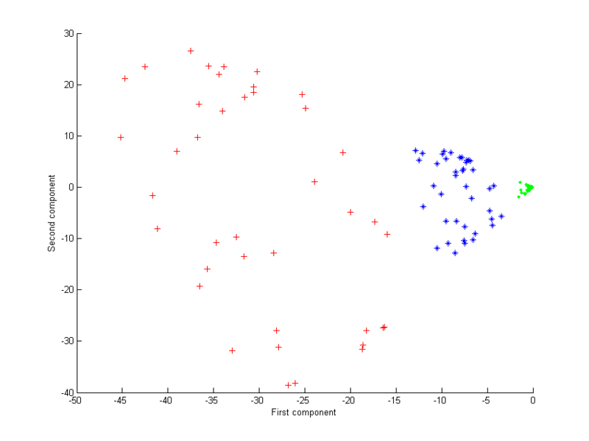
Kernel-PCA
W przypadku gdy dane nie są liniowo podzielne PCA nam nie pomoże
Kernel-PCA pozwala na rzutowanie danych na wyższe wymiary przy wykorzystaniu kernel methods
Na przykład: dane początkowo dwuwymiarowe lecz niemożliwe do prostej klasyfikacji przekształcamy na trójwymiarowe, by następnie łatwo było nam je odpowiednio rzucić na płaszczyznę i zaklasyfikować
Żródło: wikipedia

Slide 6
Użyta biblioteka python - sklearn
Korzystamy z zawartego w bibliotece modułu ‘decomposition’
http://scikit-learn.org/stable/modules/classes.html#module-sklearn.decomposition
A w szczególności z procedury:
sklearn.decomposition.PCA
Szczegółów można poszukać w dokumentacji scikit-learn.

Slide 7
Źródła i przydatne linki
Step by step tutorial: http://sebastianraschka.com/Articles/2014_pca_step_by_step.html
PCA Irysy w 2D: http://scikit-learn.org/stable/auto_examples/decomposition/plot_pca_vs_lda.html
Kernel PCA: http://scikit-learn.org/stable/auto_examples/decomposition/plot_kernel_pca.html
PCA irysy w 3D: http://scikit-learn.org/stable/auto_examples/decomposition/plot_pca_iris.html

